Slide 1
Il potenziale chimico
Sostanze pure e trasformazioni fisiche

Slide 2
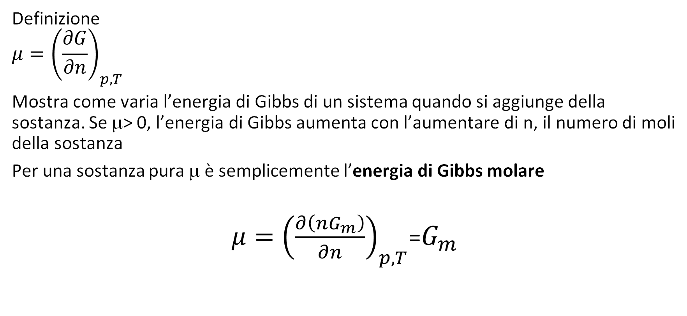
Il potenziale chimico di una sostanza pura
Definizione
$$μ={\left(\frac{∂G}{∂n}\right)}_{p,T}$$
Mostra come varia l’energia di Gibbs di un sistema quando si aggiunge della sostanza. Se μ> 0, l’energia di Gibbs aumenta con l’aumentare di n, il numero di moli della sostanza
Per una sostanza pura μ è semplicemente l’energia di Gibbs molare
$μ={\left(\frac{∂\left(nG_{m}\right)}{∂n}\right)}_{p,T}$=$G_{m}$

Slide 3
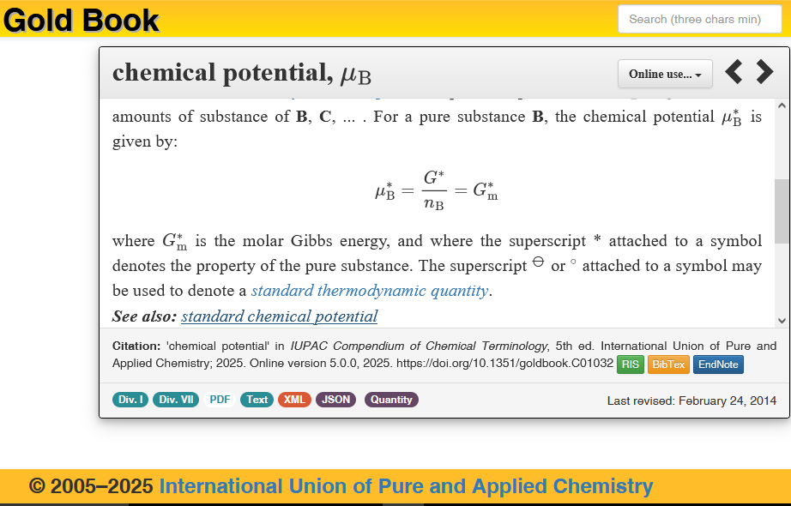
https://goldbook.iupac.org/terms/view/C01032

Slide 4
Dipendenza di μ da T e p
Per una sostanza pura, tralasciando ora *
Ricordando che μ= G_{m} e la dipendenza di G da p e T
dμ=V_{m}dp-SmdT
Per gli stati condensati della materia (liquido, solido), il volume è determinato dalle dimensioni delle molecole e dalle forze intermolecolari, e varia molto debolmente al variare di p e T. Così, comunemente, se ne trascura la dipendenza
a T cost, il risultato dell’integrale è
m_{f}=m_{i}+V_{m}Dp

Slide 5
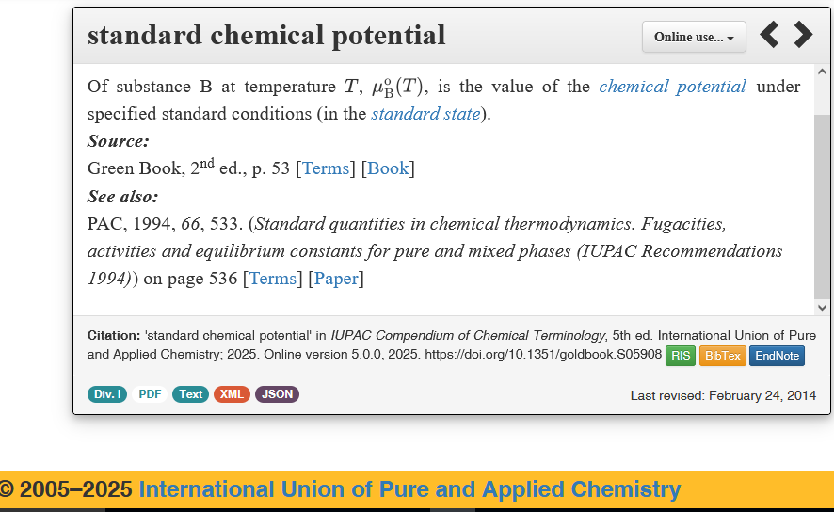
https://goldbook.iupac.org/terms/view/S05908

Slide 6
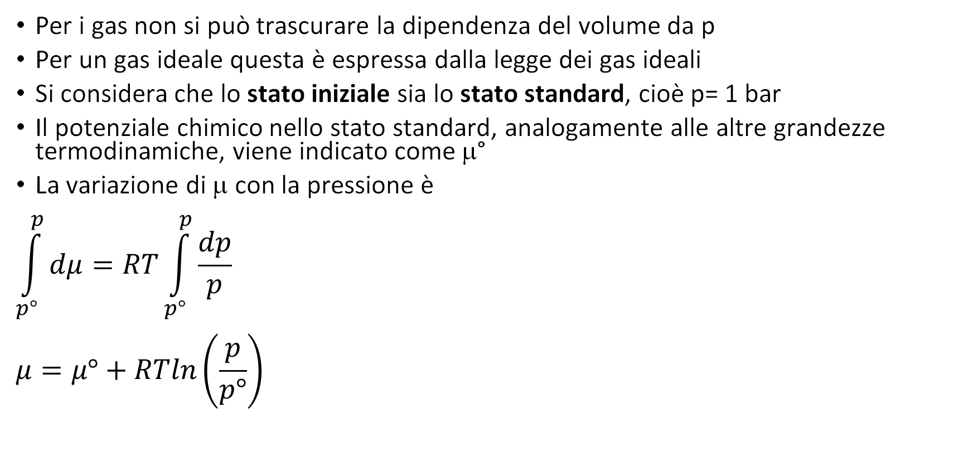
Dipendenza di μ da p per un gas ideale
Per i gas non si può trascurare la dipendenza del volume da p
Per un gas ideale questa è espressa dalla legge dei gas ideali
Si considera che lo stato iniziale sia lo stato standard, cioè p= 1 bar
Il potenziale chimico nello stato standard, analogamente alle altre grandezze termodinamiche, viene indicato come μ°
La variazione di μ con la pressione è
$$\int_{p°}^{p}{dμ=RT\int_{p°}^{p}{\frac{dp}{p}}}$$
$$μ=μ°+RTln\left(\frac{p}{p°}\right)$$

Slide 7
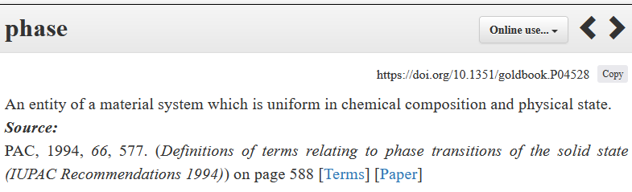
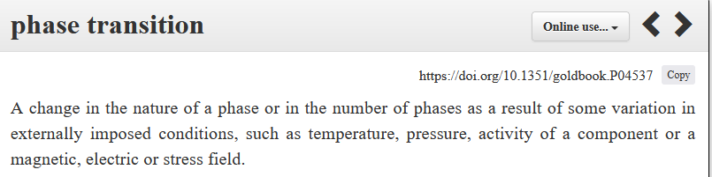
https://goldbook.iupac.org/terms/view/P04528
Una fase di una sostanza è una porzione della sostanza uniforme sia come composizione chimica che stato fisico (lo stato di aggregazione)
Atkins
https://goldbook.iupac.org/terms/view/P04537
Transizione di fase il passaggio spontaneo da una fase ad un’altra

Slide 8
Transizione di fase del I ordine
Si verifica, ad ogni data p, ad una determinata T
Il calore provoca i cambiamenti di fase quali la trasformazione dalla fase liquida a quella gassosa o dalla fase solida alla fase liquida
Una transizione nella quale alla transizione
  le energie di Gibbs molari (potenziali chimici)delle due fasi sono uguali: μ(α)= μ(β)
  Le loro derivate prime rispetto a T e p sono discontinue, cioè
  S_{m}(α)≠ S_{m}(β)
  V_{m}(α)≠ V_{m}(β)

Slide 9
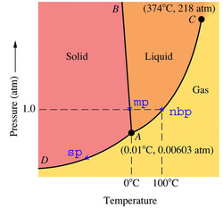
Diagramma di fase
H₂O
es. ad 1 atm il ghiaccio costituisce la fase stabile dell’acqua a T< 0 °C
a T> 0°C è stabile la fase liquida
Il digramma di fase di una sostanza mostra le regioni di p e T alle quali le varie fasi sono termodinamicamente stabili (equilibrio)
https://imfsrule.weebly.com/phase-diagrams.html

Slide 10
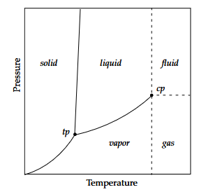
Diagramma di fase per una sostanza pura
https://research.ebsco.com/c/jeaook/ebook-viewer/pdf/xnnfjnpwon/section/lp_C?location=https%25253A%25252F%25252Fresearch.ebsco.com%25252Fc%25252Fjeaook%25252Fsearch%25252Fdetails%25252Fxnnfjnpwon%25253Fdb%25253De000xww

Slide 11
Condizione dell’equilibrio tra le fasi
All’equilibrio il potenziale chimico di una sostanza è identico in tutta la sostanza, qualunque sia il numero delle fasi presenti
Si considera che il potenziale chimico per una sostanza nel sito 1 sia μ₁ e nel sito 2 μ₂
i due siti possono essere nella stessa fase e in due fasi diverse
Si trasferisce una quantità infinitesima di moli della sostanza, dn, dal sito 1 al sito 2
La variazione di G del sistema è
dG=μ₁(-dn) + μ₂dn

Slide 12
raccogliendo dn
dG=(μ₂-μ₁)dn
se μ₁ > μ₂ dG< 0 e il trasferimento da 1 a 2 è spontaneo
se μ₂> μ₁ dG> 0 ed è spontaneo il trasferimento nel verso opposto
se μ₂= μ₁ dG= 0 e il sistema è all’equilibrio

Slide 13
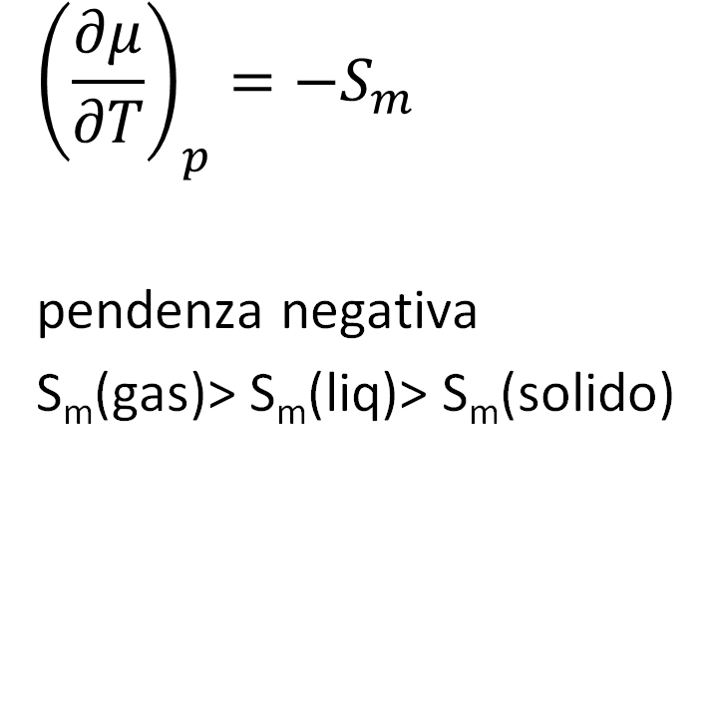
Dipendenza della stabilità delle fasi dalla T
$${\left(\frac{∂μ}{∂T}\right)}_{p}=−S_{m}$$
pendenza negativa
S_{m}(gas)> S_{m}(liq)> S_{m}(solido)
H₂O
https://scholar.harvard.edu/files/schwartz/files/9-phases.pdf

Slide 14
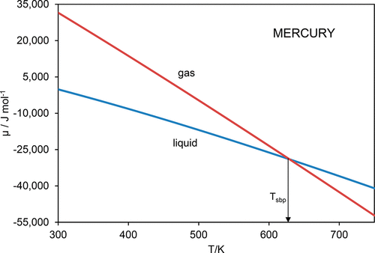
Dipendenza della stabilità delle fasi dalla T
p= 1 bar
T_{sub}= 629.71 K
Constructing the Phase Diagram of a Single-Component System Using Fundamental Principles of Thermodynamics and Statistical Mechanics: A Spreadsheet-Based Learning Experience for StudentsA. M. Halpern and C. J. Marzzacco J. Chem. Educ. 2018, 95 (12), 2197-2204 DOI: 10.1021/acs.jchemed.8b00560

Slide 15
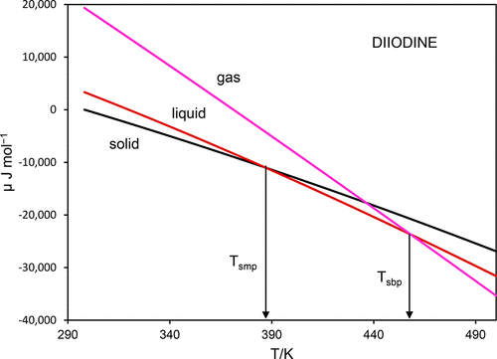
Dipendenza della stabilità delle fasi dalla T
p= 1 bar
T_{fus}= 386.87 K
T_{b}= 458.20 K

Slide 16
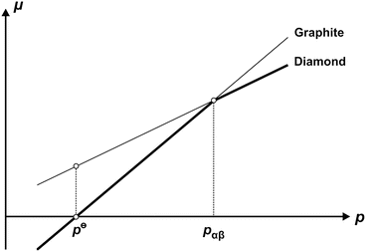

Dipendenza della stabilità delle fasi dalla p
T= cost
$${\left(\frac{∂μ}{∂p}\right)}_{T}=V_{m}$$
curve con pendenza positiva
a p= 1 bar il diamante è una fase metastabile

Slide 17
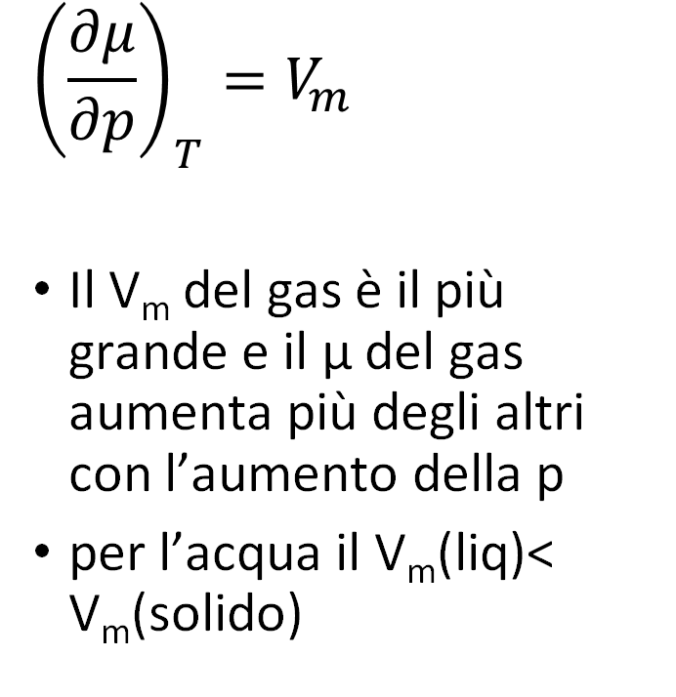
Dipendenza della stabilità delle fasi dalla p
$${\left(\frac{∂μ}{∂p}\right)}_{T}=V_{m}$$
Il V_{m} del gas è il più grande e il μ del gas aumenta più degli altri con l’aumento della p
per l’acqua il V_{m}(liq)< V_{m}(solido)
solido
liquido
vapore
https://scholar.harvard.edu/files/schwartz/files/9-phases.pdf

Slide 18
Confini di fase
Le linee di confine tra tali regioni, confini di fase, mostrano i valori di p e T per i quali due fasi coesistono all’equilibrio
Si può ricavare l’espressione analitica di p in funzione di T, partendo dalla condizione dell’equilibrio tra le fasi,
μ_{α}(p,T)= μ_{β}(p,T) si evidenzia la dipendenza di μ da p e T
le fasi sono contrassegnate come α e β
Si fa una variazione infinitesima di p e T. La variazione deve essere tale che le il punto rappresentativo del sistema rimanga sul confine di fase
dμ_{α}= dμ_{β}

Slide 19
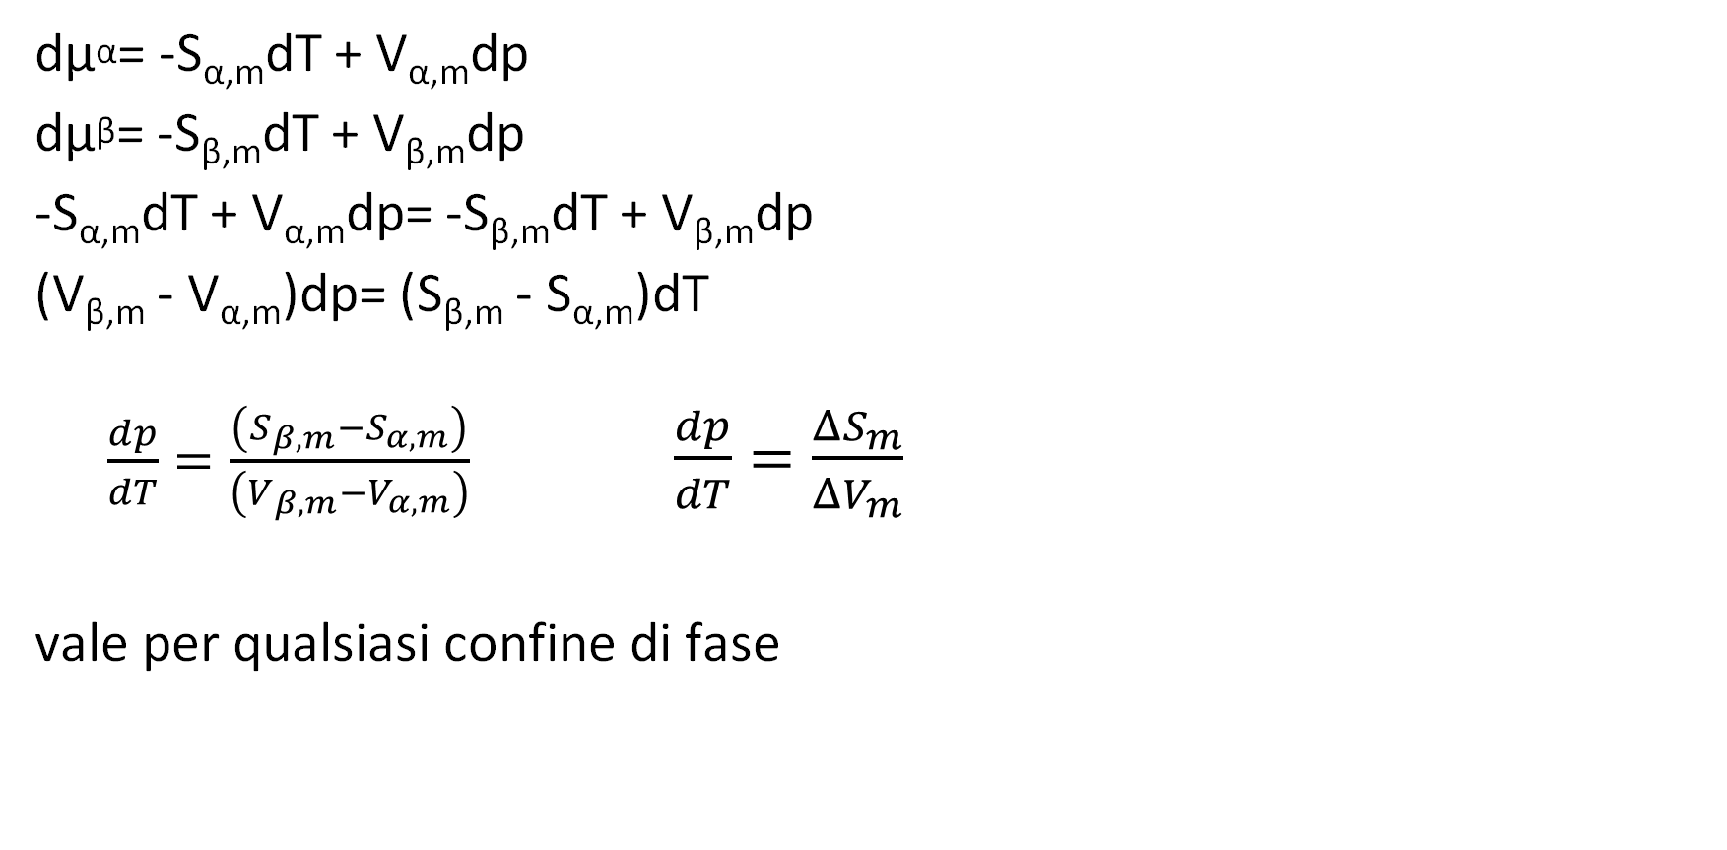
Equazione di Clapeyron
dμ^{α}= -S_{α,m}dT + V_{α,m}dp
dμ^{β}= -S_{β,m}dT + V_{β,m}dp
-S_{α,m}dT + V_{α,m}dp= -S_{β,m}dT + V_{β,m}dp
(V_{β,m} - V_{α,m})dp= (S_{β,m} - S_{α,m})dT
  $\frac{dp}{dT}=\frac{\left(S_{β,m}−S_{α,m}\right)}{\left(V_{β,m}−V_{α,m}\right)}$ $\frac{dp}{dT}=\frac{ΔS_{m}}{ΔV_{m}}$
  vale per qualsiasi confine di fase

Slide 20
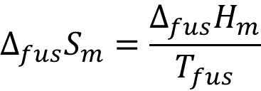
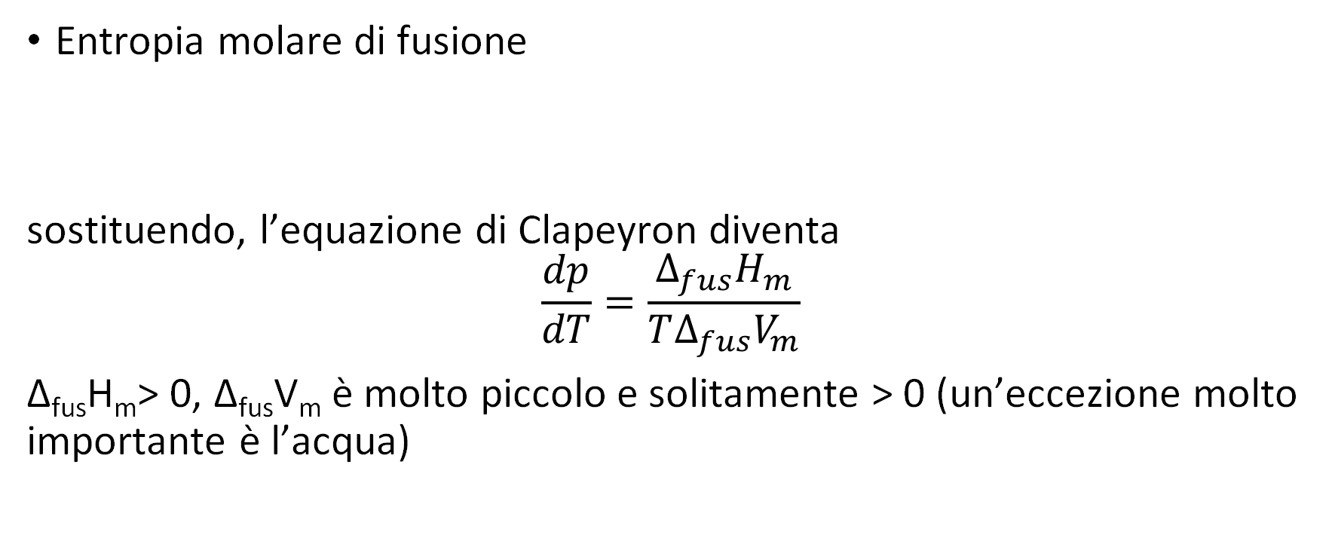
Confine solido-liquido
Entropia molare di fusione
sostituendo, l’equazione di Clapeyron diventa
$$\frac{dp}{dT}=\frac{Δ_{fus}H_{m}}{TΔ_{fus}V_{m}}$$
Δ_{fus}H_{m}> 0, Δ_{fus}V_{m} è molto piccolo e solitamente > 0 (un’eccezione molto importante è l’acqua)
$$Δ_{fus}S_{m}=\frac{Δ_{fus}H_{m}}{T_{fus}}$$

Slide 21
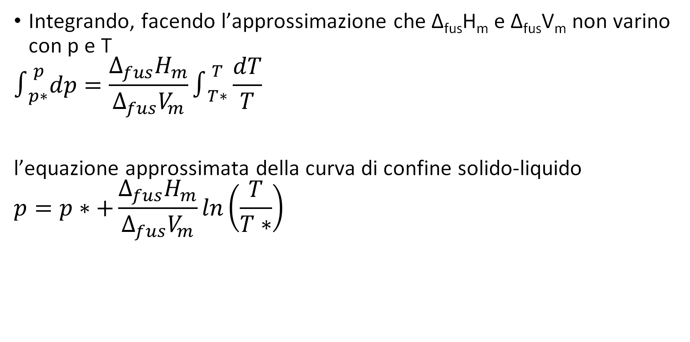
Integrando, facendo l’approssimazione che Δ_{fus}H_{m} e Δ_{fus}V_{m} non varino con p e T
$$∫_{p∗}^{p}dp=\frac{Δ_{fus}H_{m}}{Δ_{fus}V_{m}}∫_{T∗}^{T}\frac{dT}{T}$$
l’equazione approssimata della curva di confine solido-liquido
$$p=p∗+\frac{Δ_{fus}H_{m}}{Δ_{fus}V_{m}}ln\left(\frac{T}{T∗}\right)$$

Slide 22
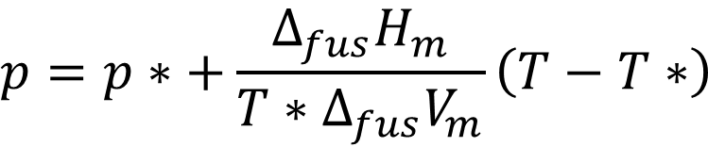
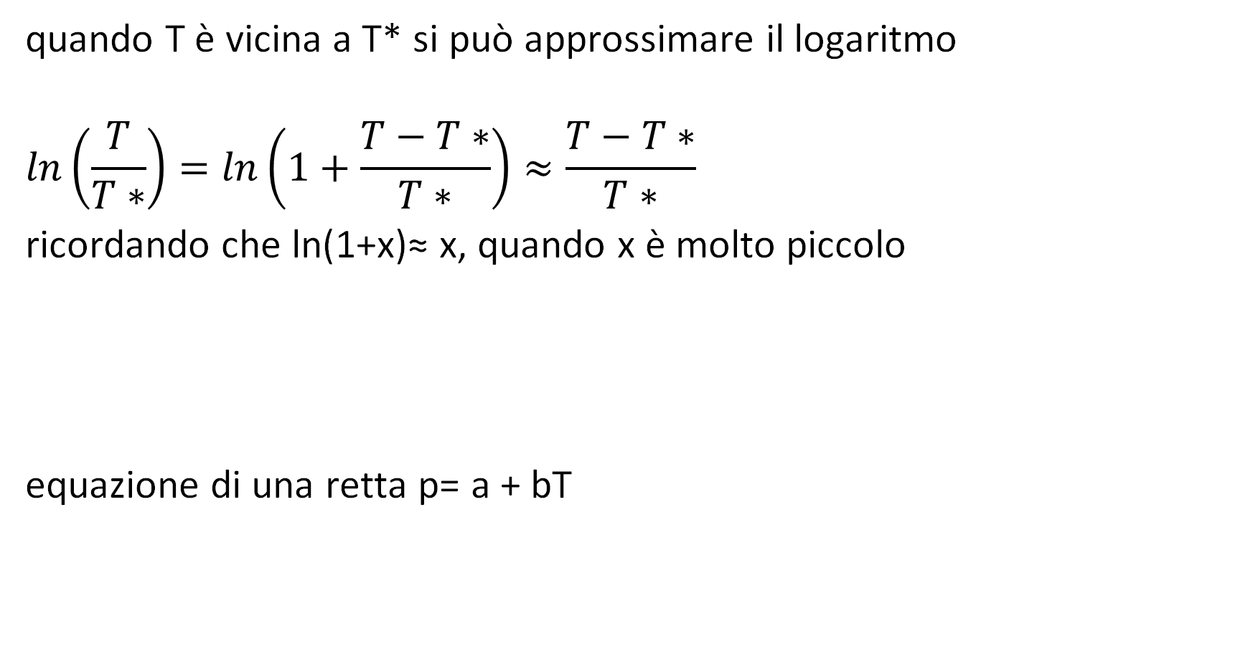
quando T è vicina a T* si può approssimare il logaritmo
$$ln\left(\frac{T}{T∗}\right)=ln\left(1+\frac{T−T∗}{T∗}\right)≈\frac{T−T∗}{T∗}$$
ricordando che ln(1+x)≈ x, quando x è molto piccolo
equazione di una retta p= a + bT
$$p=p∗+\frac{Δ_{fus}H_{m}}{T∗Δ_{fus}V_{m}}\left(T−T∗\right)$$

Slide 23

Confine liquido-vapore
$$\frac{dp}{dT}=\frac{Δ_{vap}H_{m}}{TΔ_{vap}V_{m}}$$
Δ_{vap}H_{m} > 0, Δ_{vap}V_{m} >0 e grande. La pendenza della curva di p in funzione di T è positiva, ma meno ripida di quella del confine solido-liquido

Slide 24
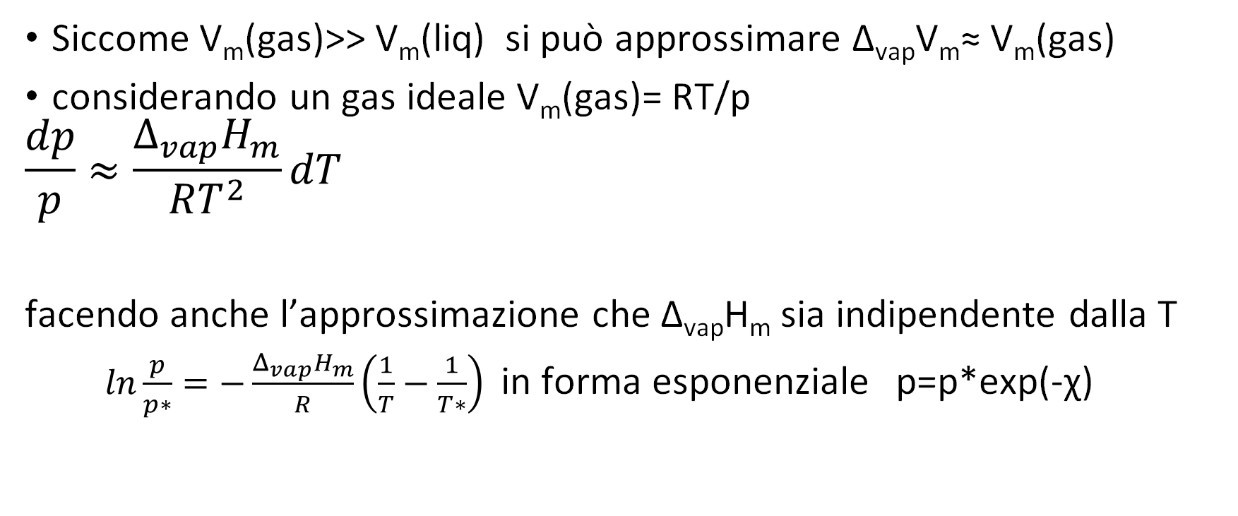
Equazione di Clapeyron-Clausius
Siccome V_{m}(gas)>> V_{m}(liq) si può approssimare Δ_{vap}V_{m}≈ V_{m}(gas)
considerando un gas ideale V_{m}(gas)= RT/p
          $$\frac{dp}{p}≈\frac{Δ_{vap}H_{m}}{RT^{2}}dT$$
facendo anche l’approssimazione che Δ_{vap}H_{m} sia indipendente dalla T
      $ln\frac{p}{p∗}=−\frac{Δ_{vap}H_{m}}{R}\left(\frac{1}{T}−\frac{1}{T∗}\right)$ in forma esponenziale p=p*exp(-χ)

Slide 25
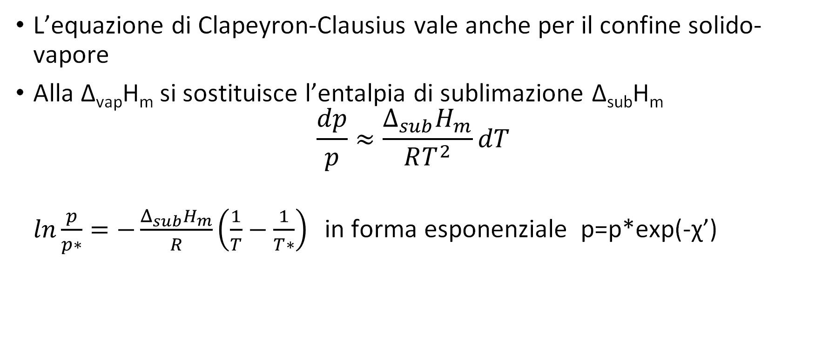
Confine solido-vapore
L’equazione di Clapeyron-Clausius vale anche per il confine solido-vapore
Alla Δ_{vap}H_{m} si sostituisce l’entalpia di sublimazione Δ_{sub}H_{m}
$$\frac{dp}{p}≈\frac{Δ_{sub}H_{m}}{RT^{2}}dT$$
  $ln\frac{p}{p∗}=−\frac{Δ_{sub}H_{m}}{R}\left(\frac{1}{T}−\frac{1}{T∗}\right)$ in forma esponenziale p=p*exp(-χ’)

